Slide 1
Bremer Arbeitszeitkonferenz
Panel 2.1 Alter(n)sgerechte Arbeitszeiten
Prof. Dr. Beate Zimpelmann
Hochschule Bremen
Kompetenzzentrum Nachhaltigkeit im globalen Wandel

Slide 2
Arbeitszeit und Lebenszeit –
lebensgerechtes Arbeiten
2. Alter(n)sgerechte Arbeitszeitgestaltung
3. Arbeitszeiten in Zeiten des demographischen Wandels

Slide 3
1. Arbeitzeit und Lebenszeit- lebensgerechtes Arbeiten
In welchem Verhältnis stehen Arbeitszeit und Lebenszeit?
Was ist lebensgerechtes Arbeiten?
Stimmt es, dass wir nicht mehr so viel Zeit für die Erwerbsarbeit haben, weil wir Wichtigeres zu tun haben?

Slide 4
Die Ganze Arbeit
...in verschiedenen Arbeitsformen / Gestaltung aller Formen der Arbeit...
Gesellschaftliche Arbeitsformen
Normal- arbeits- verhältnis
Erwerbsarbeit
Teilzeit
atypische Beschäftigung
Sorgearbeit (care)
Selbständigkeit
irreguläre Arbeit
Gemeinschaftsarbeit
Eigenarbeit
4
4
Deutsches Institut für Wirtschaftsforschung; Wuppertal Institut für Klima, Umwelt, Energie; Wissenschaftszentrum Berlin für Sozialforschung (2000): Verbundprojekt Arbeit und Ökologie. Projektabschlussbericht. Hg.: Hans-Böckler-Stiftung, Düsseldorf
Notes:
4
4

Slide 5
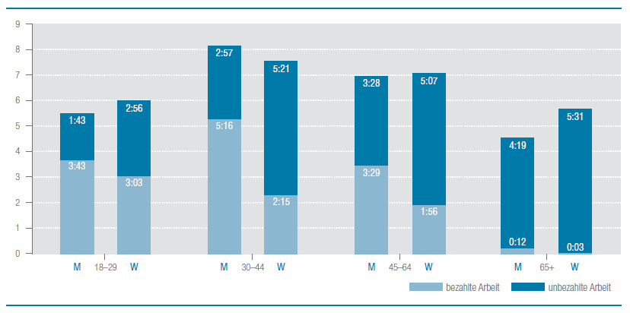
bezahlte – unbezahlte Arbeit
Gleichstellungsbericht 2011:
5
Notes:
5

Slide 6
1.Arbeitzeit und Lebenszeit – lebensgerechtes Arbeiten
Mehr als die Hälfte der Zeit wird von beiden Geschlechtern auf die unbezahlte Arbeit verwendet (Familie und Ehrenamt)
Was würde ein Perspektivwechsel bedeuten?
Wenn wir aus der Sicht der Care Arbeit auf die Verteilung der Arbeit in den Lebensphasen von Männern und Frauen schauen?

Slide 7
2. Alter(n)sgerechte Arbeitszeitmodelle
Leitbild Lebenslaufperspektive:
Durch eine angemessene Infrastruktur für Kinderbetreuung, schulische Erziehung und Pflege sowie flexible Arbeitszeiten in den Unternehmen wird die Vereinbarkeit von Beruf und Familie gewährleistet. Die Erwerbsverläufe werden durch Optionen auf eine Unterbrechung der Erwerbstätigkeit oder eine vorübergehende und reversible Verkürzung der Arbeitszeit flexibilisiert… Es werden besondere Anreize gesetzt, damit die Optionen in den gesellschaftlich gewünschten Feldern sowohl von Frauen als auch von Männern genutzt werden. Die Nutzung dieser Optionen darf nicht zu Nachteilen in der Alterssicherung führen. (Gleichstellungsbericht 2011)

Slide 10
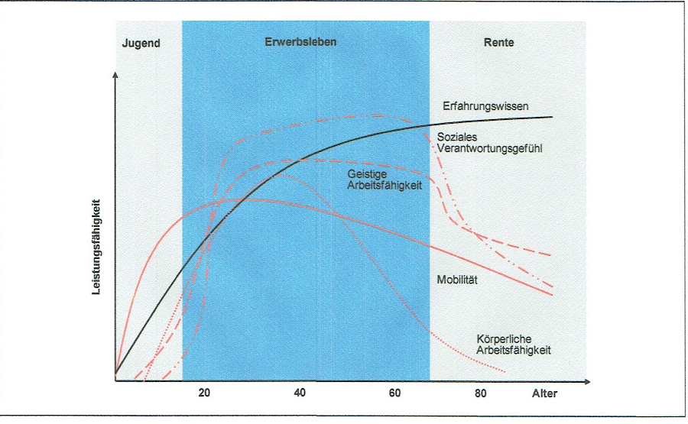
Altersgerechtes Arbeiten

Slide 11
Altersgerechtes Arbeiten
Vielfältige Interessen, die Arbeitsfähigkeit älterer MitarbeiterInnen zu erhalten

Slide 12
Altersgerechte Arbeitszeiten?
Demografie Tarifverträge, da gibt es mittlerweile mehrere, u.a. Metall-und Elektroindustrie in Baden-Württemberg, Lebensarbeitszeit und Demografie Chemie/Kunststoff, Arbeit und Demografie in Wasserwirtschaftsbetrieben NRW, demografischer Wandel im Nahverkehr, zu Langzeitkonten und Demografie Universitätsklinika Ba-Wü, etc.
Diese haben mehrerer Handlungsfelder: Arbeitszeit liegt neben Gesundheitsförderung und Qualifizierung vorne

Slide 14
Arbeitszeit als Thema in den Demografietarifverträgen
Langzeitkonten
„Ausgleiten aus dem Beruf“, Altersteilzeit
Andere Arbeitszeitmodelle (Schicht, Entlastungstage, etc.)
Früherer Ausstieg aus dem Erwerbsleben
Finanzierung über Demografiefonds

Slide 15
Ein Beispiel
Bsp. Tarifvertrag Demografie der chemische Industrie:
Demografiefond: 300€ pro MitarbeiterIn und Jahr. Konkrete Ausgestaltung wird in Betriebsvereinbarung geregelt
Grundlage: betriebliche Demografieanalyse
Fünf mögliche Verwendungsmöglichkeiten sind im Tarifvertrag festgelegt: Langzeitkonten, Altersteilzeit, Teilrente, Berufsunfähigkeitsversicherung, Altersvorsorge
Zusätzlich seit 2012 RV 80:Es sieht vor, Arbeitnehmern unter anderem einen flexiblen Übergang in den Ruhestand mit einer Reduzierung der Arbeitszeit auf 80 Prozent zu ermöglichen.

Slide 16
Bsp: Der Umfang der Arbeitszeitverkürzung ist bei der Wacker Chemie frei wählbar (Vollzeit liegt bei 37,5 Stunden/ Woche, 3 Schicht Betrieb).
Verschiedene Teilzeitoptionen möglich. Das 92 Prozent Modell wird als Jahresarbeitszeitkonto, auch von Männern, viel genutzt, zur Weiterbildung, aber auch für die Familienphase.
Zusätzlich gibt es ein Altersteilzeitmodell.
Grundsätzlich soll damit eine flexible Arbeitsgestaltung in bestimmten Lebensphasen und für den Übergang in den Ruhestand ermöglicht werden.

Slide 17
3. Arbeitszeiten in Zeiten des demographischen Wandels- Thesen
Gerade im demografischen Wandel bedarf es Modelle lebenslauforientierter Arbeitszeiten, für ältere ArbeitnehmerInnen sind spezielle Modelle zum fließenden und variablen Ausstieg wichtig
Dabei spielt neben dem gesundheitlichen und lebensweltlichen Aspekt auch der Knowhow Transfer und die Einbindung jüngerer ArbeitnehmerInnen eine wesentliche Rolle
Altersgerechte Arbeitszeitmodelle sehen in den verschiedenen Branchen sehr unterschiedlich aus und müssen deshalb auch flexibel ausgestaltet werden
(Schichtarbeit, harte körperliche Arbeit, Lehrberufe, Wissenschaft, etc.)

Slide 18
Lebensarbeitszeiten sollten deshalb variabel gestaltet werden können entsprechend der individuellen und unternehmerischen Anforderungen, dafür sind Arbeitszeitkonten wichtige Instrumente
Dazu bedarf es staatlicher Rahmenbedingungen und tarifvertraglicher Ausgestaltung
Aber: Nur mit einem Modell der Arbeitszeitverkürzung für Alle als Grundlage können die flexiblen Instrumente des alters- und alternsgerechten Arbeitens entlastend wirksam werden

Slide 19
Grundsätzliches zum Perspektivwechsel
Die Anforderungen des Lebens (und der Natur) sind genauso wichtig und wertvoll wie die von Erwerbsarbeit und Kapital
Dieser Blick auf das Ganze der Arbeit führt zu einem grundsätzlichen Perspektivwechsel und einer anderen Bewertung von Arbeit und Zeit (das wird im Begriff der Work-Life Balance angesprochen, ist aber mehr als das!)
Wir brauchen mehr Zeit für die anderen Formen der Arbeit und für die Muße, gerade im Alter!

